Slide 1
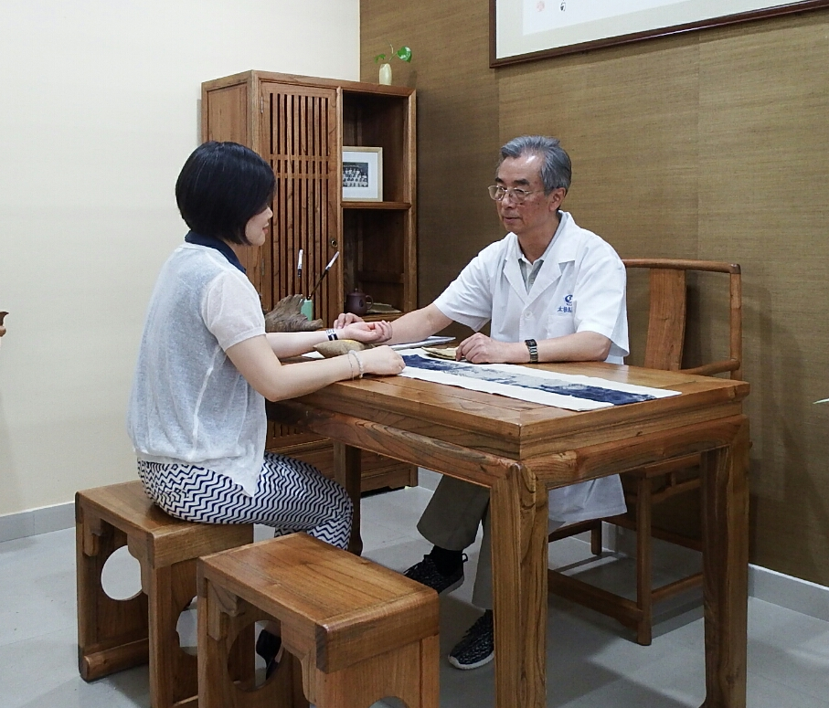
太极大药房
中药技能提高班课程
动物矿物
讲师：朱晓桃

Slide 2
1.蝉蜕
【药材性状鉴定】本品略呈椭圆形而弯曲，长约3.5cm，宽约2cm。表面黄棕色，半透明，有光泽。头部有丝状触角1对，多已断落，复眼突出。额部先端突出，口吻发达，上唇宽短，下唇伸长成管状。胸部背面呈十字形裂开，裂口向内卷曲，脊背两旁具小翅2对；腹面有足3对，被黄棕色细毛。腹部钝圆，共9节。体轻，中空，易碎。气微，味淡。

Slide 3
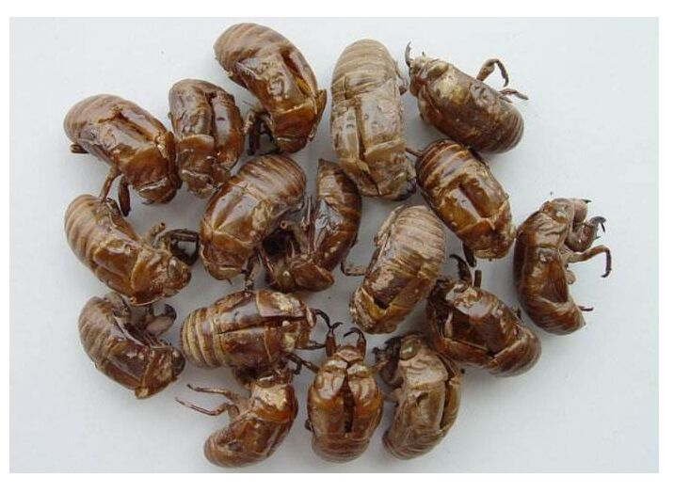

Slide 4
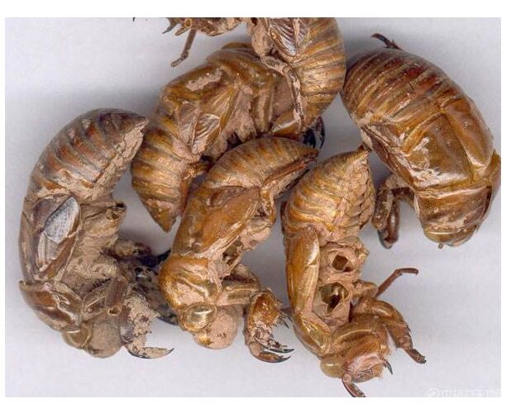

Slide 5
【性能功用】甘，寒。归肺经、肝经。散风除热，利咽，透疹，退翳，解痉。用于风热感冒，咽痛，音哑，麻疹不透，风疹瘙痒，目赤翳障，惊风抽搐，破伤风。内服：3～6g，水煎服。外用：适量，煎水熏洗。

Slide 6
2.全蝎
【药材性状鉴定】本品头胸部与前腹部呈扁平长椭圆形，后腹部呈尾状，皱缩弯曲，完整者体长约6cm。头胸部呈绿褐色，前面有1对短小的螯肢及1对较长大的钳状脚须，形似蟹螯，背面覆有梯形背甲，腹面有足4对，均为7节，末端各具2爪钩；前腹部由7节组成，第7节色深，背甲上有5条隆脊线。背面绿褐色，后腹部棕黄色，6节，节上均有纵沟，末节有锐钩状毒刺，毒刺下方无距。气微腥，味咸。

Slide 7
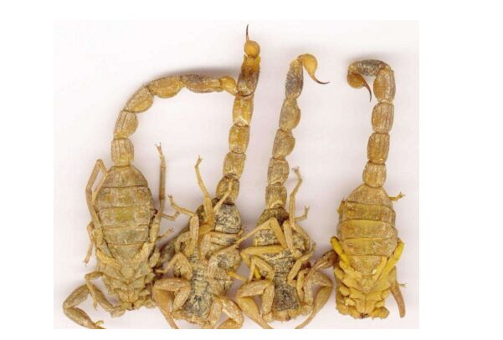
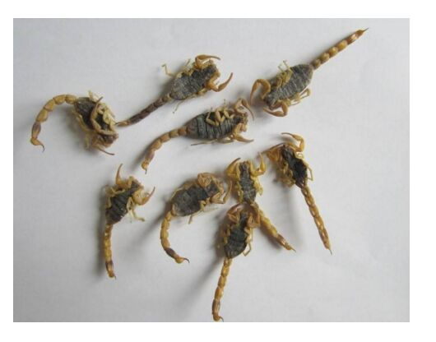

Slide 8
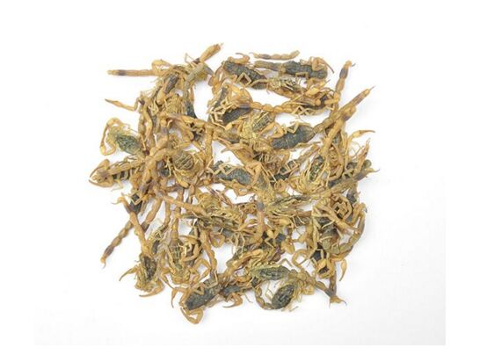

Slide 9
【性能功用】辛，平；有毒。归肝经。熄风镇痉，攻毒散结，通络止痛。用于小儿惊风，抽搐痉挛，中风口埚，半身不遂，破伤风症，风湿顽痹，偏正头痛，疮疡，瘰疬。内服：2.5～4.5g，水煎服。外用：适量，煎水熏洗。

Slide 10
3.地龙
【药材性状鉴定】呈长条状薄片，弯曲，边缘略卷，长15～20cm，宽1～2cm。全体具环节，背部棕褐色至紫灰色，腹部浅黄棕色；第14～16环节为生殖环带，习称“白颈”，较光亮。体前端稍尖，尾端钝圆，刚毛圈粗糙而硬，色稍浅。雌生殖孔在第十八节腹侧刚毛圈一小孔突上，外缘有数环绕的浅皮褶，内侧刚毛圈隆起，前面两边有横排(一排或二排)小乳突，每边10～20个不等。受精囊孔2对，位于7/8～8/9节间一椭圆形突起上，约占节周5/11。体轻，略呈革质，不易折断。气腥，味微咸。

Slide 11
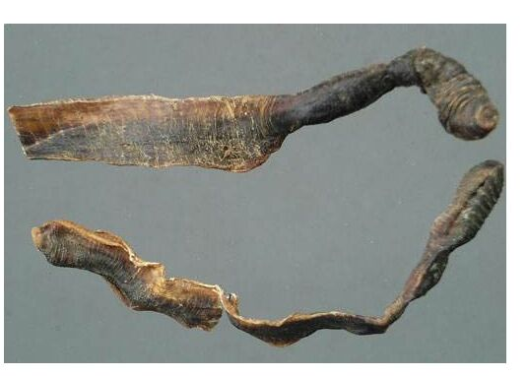
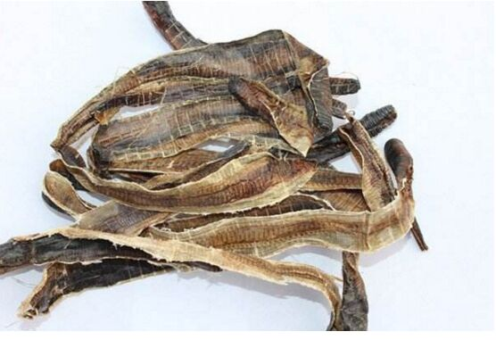

Slide 12
【性能功用】咸，寒。归肝经、脾经、膀胱经。清热定惊，通络，平喘，利尿。用于高热神昏，惊痫抽搐，关节痹痛，肢体麻木，半身不遂，肺热喘咳，尿少水肿，高血压症。内服：4.5～9g，水煎服。外用：适量，煎水熏洗。

Slide 13
4.炒僵蚕
【药材性状鉴定】本品略呈圆柱形，多弯曲皱缩。长2～5cm，直径0.5～0.7cm。表面灰黄色，被有白色粉霜状的气生菌丝和分生孢子。头部较圆，足8对，体节明显，尾部略呈二分歧状。质硬而脆，易折断，断面平坦，外层白色，中间有亮棕色或亮黑色的丝腺环4个。气微腥。味微咸

Slide 14
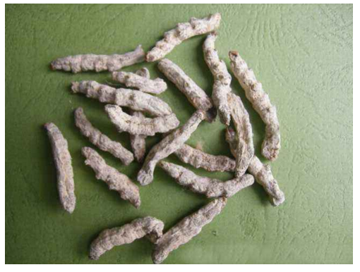
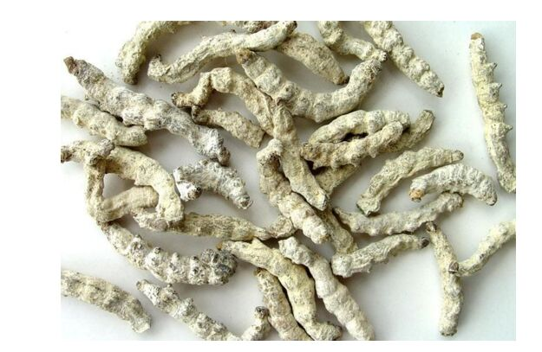

Slide 15
【饮片炮制】
1.僵蚕：淘洗后干燥，除去杂质。
2.炒僵蚕：取净僵蚕，照麸炒法炒至表面黄色。
【性能功用】咸、辛，平。归肝经、肺经、胃经。祛风定惊，化痰散结。用于惊风抽搐，咽喉肿痛，颌下淋巴结炎，面神经麻痹，皮肤瘙痒。内服：5～9g，水煎服。外用：适量，煎水熏洗。

Slide 16
5.海螵蛸
【药材来源鉴定】本品为乌贼科动物无针乌贼Sepiella maindroni de Rochebrune或金乌贼Sepia esculentaHoyle的干燥内壳。螵蛸，由飘绡二字演化而来。因该动物生于海中，药材质地轻飘如绡，故名海螵蛸。

Slide 17
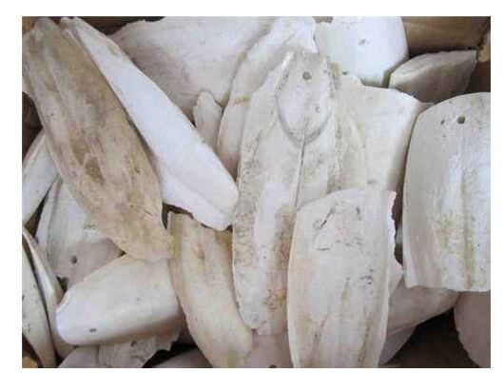

Slide 18
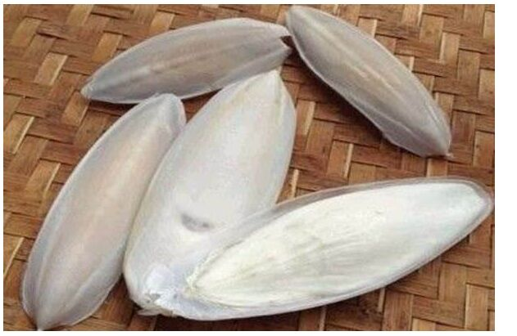

Slide 19
【药材性状鉴定】无针乌贼呈扁长椭圆形，中间厚，边缘薄，长9～14cm，宽2.5～3.5cm，厚约1.3cm。背面有磁白色脊状隆起，两侧略显微红色，有不甚明显的细小疣点；腹面白色，自尾端到中部有细密波状横层纹；角质缘半透明，尾部较宽平，无骨针。体轻，质松，易折断，断面粉质，显疏松层纹。气微腥，味微咸。
金乌贼长13～23cm，宽约至6.5cm。背面疣点明显，略呈层状排列；腹面的细密波状横层纹占全体大部分，中间有纵向浅槽；尾部角质缘渐宽，向腹面翘起，末端有1骨针，多已断落。

Slide 20
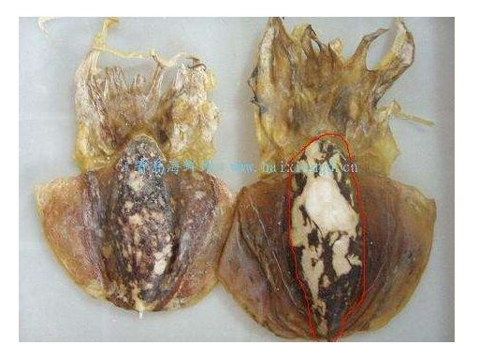

Slide 22
【性能功用】咸、涩，温。归脾经、肾经。收敛止血，涩精止带，制酸，敛疮。用于溃疡病，胃酸过多，吐血衄血，崩漏便血，遗精滑精，赤白带下，胃痛吞酸；外治损伤出血，疮多脓汁。内服：5～9g，水煎服。外用：适量，研末敷患处。

Slide 23
6.炒鸡内金
【药材性状鉴定】本品为不规则卷片，厚约2mm。表面黄色、黄绿色或黄褐色，薄而半透明，具明显的条状皱纹。质脆，易碎，断面角质样，有光泽。气微腥，味微苦。

Slide 24
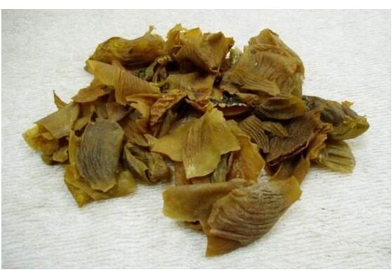
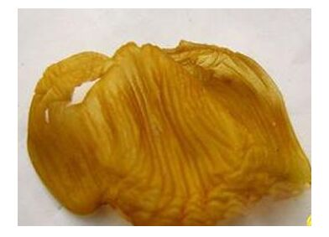

Slide 25
【饮片炮制】
1.鸡内金：洗净，干燥。
2.炒鸡内金：取净鸡内金，照清炒或烫法炒至鼓起。本品表面暗黄褐色至焦黄色，用扩大镜观察，现颗粒状或微细泡状，轻折即断，断面有光泽。
3.醋鸡内金：取净鸡内金，照清炒法炒至鼓起，喷醋，取出，干燥。
每鸡内金100kg，用醋15kg。
【性能功用】甘，平。归脾经、胃经、小肠经、膀胱经。健胃消食，涩精止遗。用于食积不消，呕吐泻痢，小儿疳积，遗尿，遗精。内服：3～9g，水煎服。外用：适量，煎水熏洗。

Slide 26
7.煅牡蛎
【药材性状鉴定】
1.长牡蛎：呈长片状，背腹缘几平行，长10～50cm，高4～15cm。右壳较小，鳞片坚厚，层状或层纹状排列，壳外面平坦或具数个凹陷，淡紫色、灰白色或黄褐色，内面瓷白色，壳顶二侧无小齿。左壳凹下很深，鳞片较右壳粗大，壳顶附着面小。质硬，断面层状，洁白。气微，味微咸。
2.大连湾牡蛎：呈类三角形，背腹缘呈八字形。右壳外面淡黄色，具疏松的同心鳞片，鳞片起伏成波浪状，内面白色。左壳同心鳞片坚厚，自壳顶部放射肋数个，明显，内面凹下呈盒状，铰合面小。
3.近江牡蛎：呈圆形、卵圆形或三角形等。右壳外面稍不平，有灰、紫、棕、黄等色，环生同心鳞片，幼体者鳞片薄而脆，多年生长后鳞片层层相叠，内面白色，边缘有时淡紫色。

Slide 27
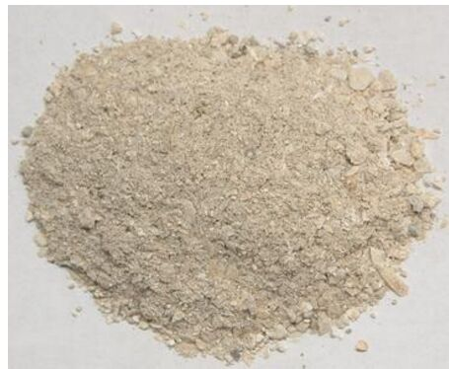
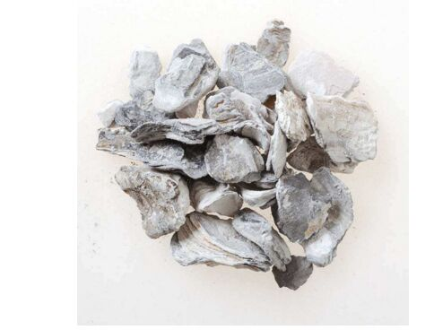

Slide 28
【饮片炮制】
1.牡蛎：洗净，干燥，碾碎。
2.煅牡蛎：取净牡蛎，照明煅法煅至酥脆。
【性能功用】咸，微寒。归肝经、胆经、肾经。重镇安神，潜阳补阴，软坚散结，收敛固涩。用于惊悸失眠，眩晕耳鸣，瘰疬痰核，癥瘕痞块，自汗盗汗，遗精崩带，胃痛泛酸。煅牡蛎收敛固涩。用于自汗盗汗，遗精崩带，胃痛吞酸。内服：9～30g，水煎服。外用：适量，煎水熏洗。本品宜先煎。

Slide 29
8.煅珍珠母
【药材性状鉴定】
1.三角帆蚌：略呈不等边四角形。壳面生长轮呈同心环状排列。后背缘向上突起，形成大的三角形帆状后翼。壳内面外套痕明显；前闭壳肌痕呈卵圆形、后闭壳肌痕略呈三角形。左右壳均具两枚拟主齿，左壳具两枚长条形侧齿，右壳具一枚长条形侧齿；具光泽。质坚硬，气微腥，味淡。

Slide 30
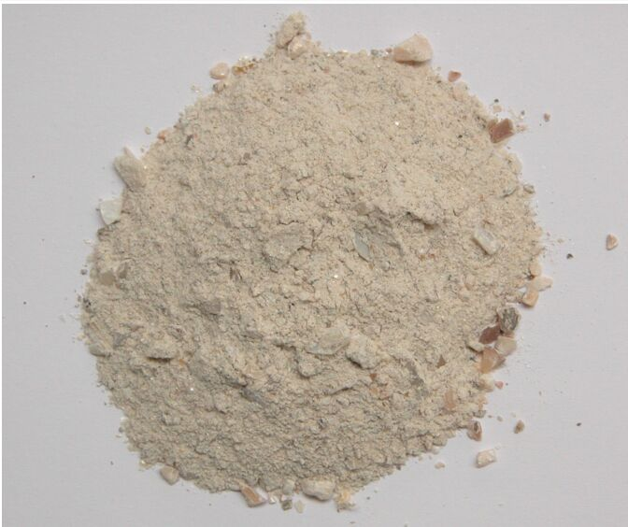

Slide 31
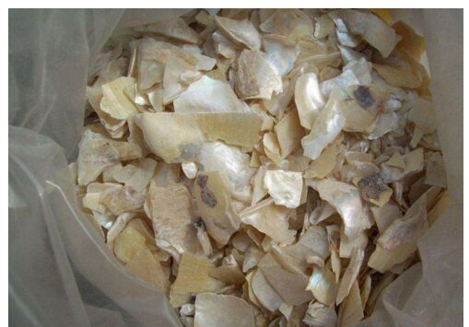

Slide 32
2.褶纹冠蚌：呈不等边三角形。后背缘向上伸展成大形的冠。壳内面外套痕略明显；前闭壳肌痕大呈楔形，后闭壳肌痕呈不规则卵圆形，在后侧齿下方有与壳面相应的纵肋和凹沟。左、右壳均具一枚短而略粗后侧齿及一枚细弱的前侧齿，均无拟主齿。
3.马氏珍珠贝：呈斜四方形，后耳大，前耳小，背缘平直，腹缘圆，生长线极细密，成片状。闭壳肌痕大，长圆形，具一凸起的长形主齿。

Slide 33
【饮片炮制】
1.珍珠母：除去杂质，打碎。
2.煅珍珠母:取净珍珠母，照明煅法(附录)煅至酥脆。
【性能功用】咸，寒。归肝经、心经。平肝潜阳，定惊明目。用于头痛眩晕，烦躁失眠，肝热目赤，肝虚目昏。内服：10～25g，水煎服。本品宜先煎。

Slide 34
9.鹿角霜
来源：鹿角霜为鹿科动物梅花鹿或马鹿的角熬制鹿角胶后剩余的骨渣
制法：现在所用的鹿角霜，均是提制鹿角胶后剩下的残渣，在古代制取鹿角霜的过程中，有不提出胶质者，也有加入其它辅料。

Slide 35
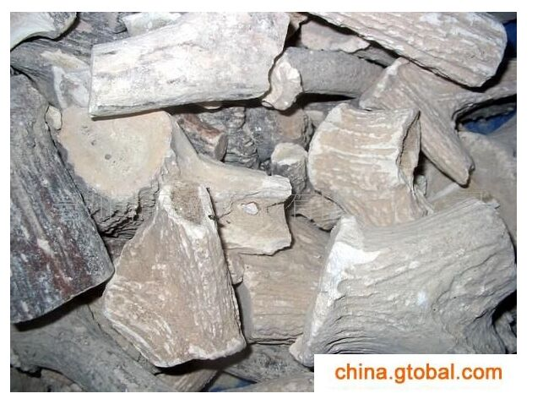

Slide 36
以块整齐，色白，质酥者为佳
功能主治：温肾助阳，收敛止血。用于脾肾阳虚，食少吐泻，白带，尿频，崩漏下血，痈疽痰核。

Slide 37
树脂、菌类及其它
1.胆南星
【来源】本品为制天南星的细粉与牛、羊或猪胆汁经加工而成，或为生天南星细粉与牛、羊或猪胆汁经发酵加工而成。
【采收加工】将生南星放在清水内反复漂至无麻辣感后，磨成细粉。用等量牛或猪、羊胆汁与天南星粉末拌匀，日晒夜露至无腥味为度。

Slide 38
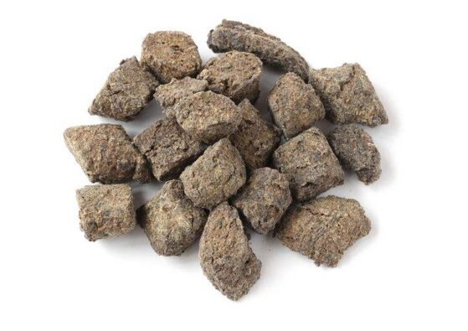
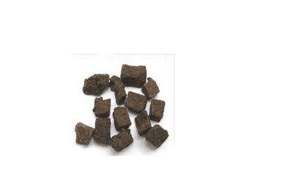

Slide 39
【药材性状】方块状或圆柱状。表面棕黄色、棕黑色，质硬。气微腥，味苦
【功效与作用】清热化痰、息风定惊。属化痰止咳平喘药下属分类的清化热痰药。
用治痰热咳嗽、咯痰黄稠、中风、癫痫
寒痰及脾胃虚寒者慎服

Slide 40
2.灵芝
【药材性状鉴定】
1.赤芝：全株呈红褐色。菌盖半圆形、肾形或数个重叠或粘连而呈不规则形，直径通常为5～10cm，偶可达30cm，边缘薄，稍下垂内卷，中间厚，一般厚达4&mdash；18mm；表面有光泽，环纹明显，放射纹或清楚或不清楚，硬如木质，纵切面米黄色至浅褐色，菌管层棕褐色；菌盖下面浅黄色至粉白色，在扩大镜下观察可见极细小的针眼状菌管口。菌柄侧生，扁圆柱形，常弯曲，长3～11cm，直径3～13mm，颜色与菌管盖相似。由于培养条件的不同，菌体形状及颜色常有差异，如分枝状而无菌盖，或菌肉薄、边缘黄、中间褐，菌盖表面皱缩(阳光湿度不充足)等等。气微，味苦。

Slide 41
2.紫芝：菌盖半圆形、肾形、不规则形、分枝状，质硬。表面紫黑色，有光泽，具明显同心环沟，边缘钝圆，有时在菌盖边缘又生小菌盖。断面黑褐色。菌盖下方有皮壳覆盖，有时脱落，可见菌管口。菌柄侧生，紫黑色，有光泽。气微，味苦。

Slide 42
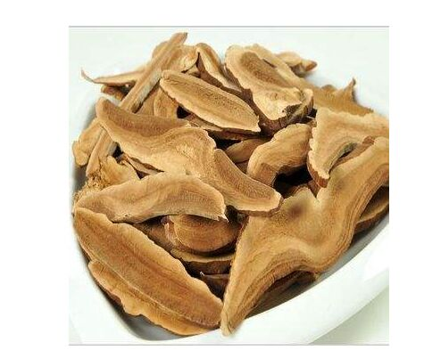
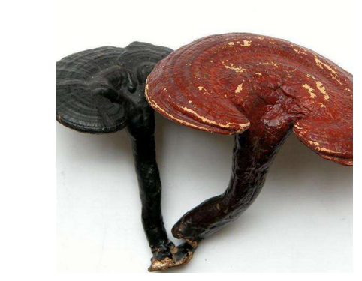

Slide 43
【性能功用】甘，平。归心经、肺经、肝经、肾经。补气安神，止咳平喘。用于眩晕不眠，心悸气短，虚劳咳喘。内服：6～12g，水煎服。

Slide 44
3.建曲
【饮片性状】建曲为不规则的小块，土黄色，具清香气，味淡，微苦。炒建曲形如建曲，表面深黄色，有香气。焦建曲形如建曲，表面焦黄色，带焦斑，具焦香气，并稍带焦糊味。

Slide 45
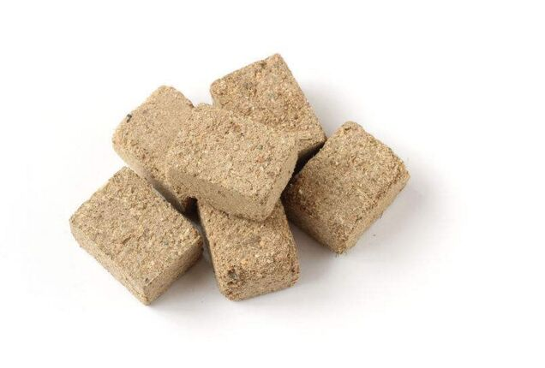

Slide 46
【炮制目的】建曲味辛、甘，性温。归脾经、胃经。具有发散风寒，健脾消食理气化湿之功能，可用于感冒头痛，宿食积滞，胸腹胀满，脾虚泄泻。炒黄、炒焦，可增强其消食化积，健脾和胃之功能。

Slide 47
4.海金沙
【药材来源鉴定】本品为海金沙科植物海金沙Lygodium japonicum(Thunb.)Sw.的干燥成熟孢子。李时珍释其名日：“其色黄如细沙也。谓之海者，神异之也。”故名海金沙。
【药材性状鉴定】本品呈粉末状，棕黄色或浅棕黄色。体轻，手捻有光滑感，置手中易由指缝滑落；置培养皿中稍加振摇不易滑动。气微，味淡。
【火试】取本品少量，撒于火上，易燃烧而发出轻微的爆鸣声及明亮的闪光，无灰渣残留。

Slide 48
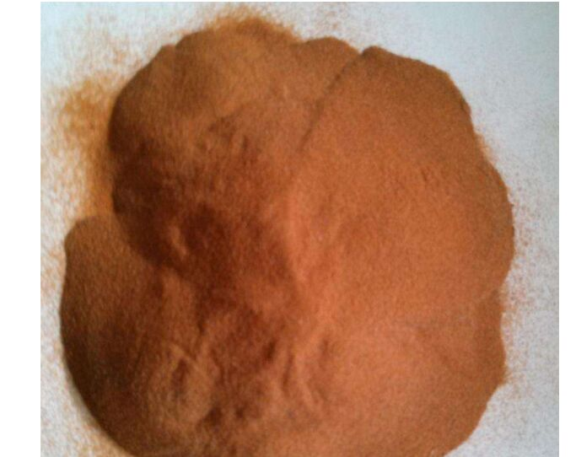

Slide 49
【性能功用】甘、咸，寒。归膀胱、小肠经。清利湿热，通淋止痛。用于热淋，石淋，血淋，膏淋，尿道涩痛。内服：6～15g，水煎服。

Slide 50
5.炒没药
性状鉴别
天然没药：呈不规则颗粒性团块，大小不一，大者直径长达6cm以上。表面黄棕色或红棕色，近半透明部分呈棕黑色，被有黄色粉尘。质坚脆，破碎面不整齐，无光泽；有特异香气，味苦而微辛。
胶质没药：成不规则块状，多黏结成大小不等的团块。表面深棕色或黄棕色，不透明；质坚实或疏松。味苦而有黏性。
以块大、色红棕、半透明、香气浓而持久、杂质少者为佳。
炒没药：形如醋没药，表面有光泽，气微香。

Slide 51
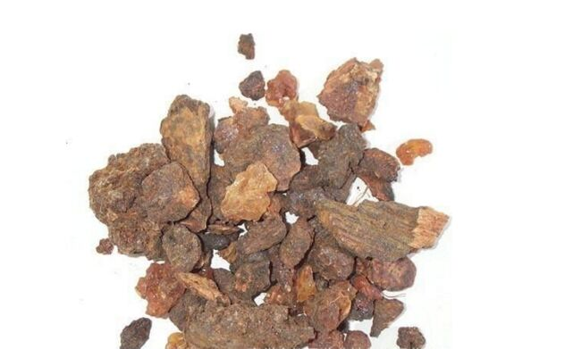

Slide 52
制没药：不规则形的团块或小块，长1-2cm。表面黑棕色至黑褐色，粗糙，质硬，破碎面棕褐色；气香特异，味苦。
醋没药：小碎块状或圆颗粒状，表面黑褐色或棕黑色，油亮，有醋气。

Slide 53
主治胸腹瘀痛、痛经、经闭、癥瘕、跌打损伤、痈肿疮疡、肠痈、目赤肿痛。有活血止痛、消肿生肌等功效。活血化瘀药。

Slide 54
矿物-
1.煅磁石
【药材性状鉴定】本品为块状集合体，呈不规则块状，或略带方形，多具棱角。灰黑色或棕褐色，条痕黑色，具金属光泽。体重，质坚硬，断面不整齐。具磁性。有土腥气，无味。

Slide 55
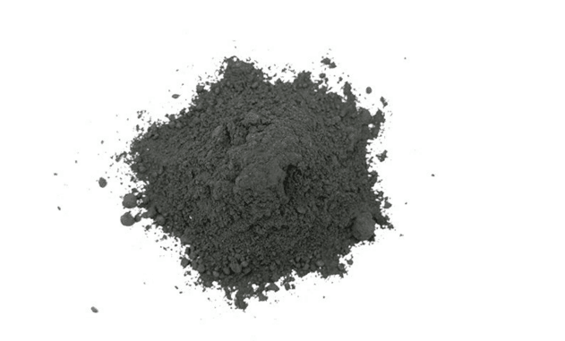

Slide 56
【饮片炮制】
1.磁石：除去杂质，砸碎。
2.煅磁石：取净磁石，照煅淬法煅至红透，醋淬，碾成粗粉。每磁石100kg，用醋30kg。
【性能功用】咸，寒。归肝经、心经、肾经。平肝潜阳，聪耳明目，镇惊安神，纳气平喘。用于头晕目眩，视物昏花，耳鸣耳聋，惊悸失眠，肾虚气喘。内服：9～30g，水煎服。本品宜先煎。

Slide 57
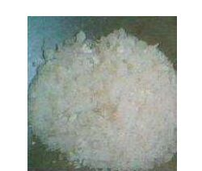
2.生石膏
【药材性状鉴定】本品为纤维状的集合体，呈长块状、板块状或不规则块状。白色、灰白色或淡黄色，有的半透明。体重，质软，纵断面具绢丝样光泽。气微，味淡。

Slide 58
【饮片炮制】
1.生石膏：洗净，干燥，打碎，除去杂石，粉碎成粗粉。
2.煅石膏：取净石膏，照明煅法煅至酥松。
【饮片鉴别煅】石膏：本品为白色的粉末或酥松块状物，表面透出微红色的光泽，不透明。体较轻，质软，易碎，捏之成粉。无臭，味淡。

Slide 59
【性能功用】石膏甘、辛，大寒。归肺经、胃经。清热泻火，除烦止渴。用于外感热病，高热烦渴，肺热喘咳，胃火亢盛，头痛，牙痛；内服：15～60g，水煎服，本品宜先煎。煅石膏甘、辛、涩，寒。归肺、胃经。收湿，生肌，敛疮，止血。外治溃疡不敛，湿疹瘙痒，水火烫伤，外伤止血。外用：适量，研末撒敷患处。

Slide 60
3.煅赭石
【药材性状鉴定】本品为鲕状、豆状、肾状集合体，多呈不规则的扁平块状。暗棕红色或灰黑色，条痕樱红色或红棕色，有的有金属光泽。一面多有圆形的突起，习称“钉头”，另一面与突起相对应处有同样大小的凹窝。体重，质硬，砸碎后断面显层叠状。气微，味淡。

Slide 61
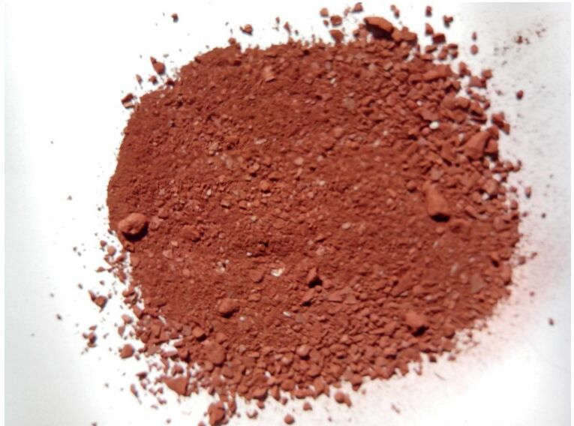

Slide 62
【饮片炮制】
1.赭石：除去杂质，砸碎。
2.煅赭石：取净赭石，砸碎，照煅淬法煅至红透，醋淬，碾成粗粉。每赭石100kg，用醋30kg。
【性能功用】苦，寒。归肝经、心经。平肝潜阳，降逆，止血。用于眩晕耳鸣，呕吐，噫气，呃逆，喘息，吐血，衄血，崩漏下血。内服：9～30g，水煎服。先煎。孕妇慎用。

Slide 66
谢 谢！

